Slide 1
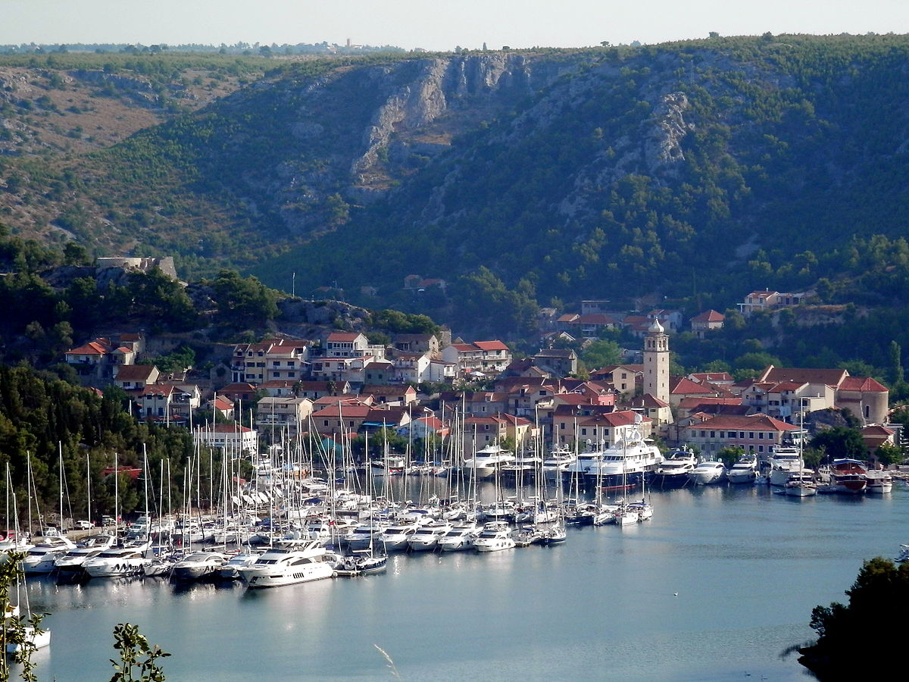
Proračun grada Skradina za GRAĐANE ZA 2022. godinu

Slide 2
Sadržaj:
Što je Proračun?
Sadržaj Proračuna?
Kako se donosi Proračun?
Promjene u Proračunu
Prihodi i rashodi Grada Skradina
Proračun Grada Skradina za 2022. godinu s projekcijom proračuna za 2023. i 2024. godinu
Plan prihoda za 2022. godinu
Plan rashoda za 2022. godinu
Projekcije prihoda za 2022.-2024. godinu
Projekcije rashoda za 2022.-2024. godinu

Slide 3
Što JE PRORAČUN?
Proračun je financijski dokument kojim se procjenjuju prihodi i primici te utvrđuju rashodi i izdaci za proračunsku godinu. Proračun se odnosi na fiskalnu godinu koja predstavlja razdoblje od 12 mjeseci, od 1. siječnja do 31. prosinca tekuće godine.
Sastoji se od općeg i posebnog dijela, a na razini jedinica lokalne i područne (regionalne) samouprave i od plana razvojnih programa.

Slide 4
Sadržaj proračuna
OPĆI DIO:
Račun prihoda i rashoda-sastoji se od plana prihoda i rashoda Grada Skradina za proračunsku godinu
U računu prihoda i rashoda prikazani su: prihodi poslovanja, prihodi od prodaje nefinancijske imovine, rashodi poslovanja, rashodi za nabavu nefinancijske imovine

Slide 5
Račun financiranja- sadrži sve primitke od financijske imovine i zaduživanja te sve izdatke za financijsku imovinu i otplatu zajmova za proračunsku godinu
POSEBNI DIO:
Sastoji se od plana rashoda i izdataka proračunskih korisnika iskazanih po vrstama, raspoređenih u programe koji se sastoje od aktivnosti i projekta
PLAN RAZVOJNIH PROGRAMA:
sadrži planirane rashode za investicije, kapitalne pomoći i donacije za sljedeće tri godine

Slide 6
Kako se donosi proračun?
Gradsko vijeće tj. predstavničko tijelo Grada Skradina na javnoj sjednici raspravlja o prijedlogu Proračuna te donosi Proračun za sljedeću proračunsku godinu

Slide 7
Promjene u proračunu
Proračun mora biti uravnotežen što znači da ukupni prihodi i primici pokrivaju ukupne rashode i izdatke. Ako se tijekom proračunske godine povećaju rashodi i izdaci, odnosno umanje prihodi i primici, proračun se mora uravnotežiti Izmjenama i dopunama Proračuna, odnosno ”rebalansom”.
Rebalans predlaže gradonačelnik a donosi ga Gradsko vijeće .

Slide 8
PRORAČUN GRADA SKRADINA ZA 2022. GODINU S PROJEKCIJOM PRORAČUNA ZA 2023. I 2024. GODINU
OPIS | PRORAČUN ZA 2022 | PROJEKCIJA ZA 2023. | PROJEKCIJA ZA 2024.
Ukupni prihodi | 21.646.833,00 kn | 33.360.540,00 kn | 29.054.371,00 kn
Prihodi od prodaje nefinancijske imovine | 2.200.000,00 kn | 1.200.000,00 kn | 1.036.250,00 kn
Višak prihoda poslovanja iz prethodne godine | 7.900.000,00 kn | 1.362.701,00 kn | 4.526.290,00 kn
UKUPNI PRIHODI + VIŠAK IZ PRETHODNE GODINE | 31.746.833,00 kn | 35.923.241,00 kn | 34.616.911,00 kn
Ukupni rashodi | 15.182.320,00 kn | 15.367.970,00 kn | 15.263.803,00 kn
Rashodi za nabavu nefinancijske imovine | 16.564.513,00 kn | 20.555.271,00 kn | 19.353.108,00 kn
Izdaci za financijsku imovinu i otplate zajmova | 0,00 kn | 0,00 kn | 0,00 kn
UKUPNI RASHODI I IZDACI | 31.746.833,00 kn | 35.923.241,00 kn | 34.616.911,00 kn

Slide 9
Plan prihoda za 2022. godinu
OPIS | PLAN 2022. | STRUKTURA %
Prihodi od poreza | 5.525.000,00 kn | 23,17%
Pomoći iz inozemstva i od subjekata unutar općeg proračuna | 11.112.101,00 kn | 46,60%
Prihodi od imovine | 1.811.500,00 kn | 7,60%
Prihodi od upravnih i administrativnih pristojbi | 2.948.232,00 kn | 12,36%
Prihodi od prodaje proizvoda, robe i usluga, donacija | 0,00 kn | /
Kazne, upravne mjere i ostali prihodi | 250.000,00 kn | 1,05%
UKUPNO PRIHODI OD POSLOVANJA | 21.646.833,00 kn | /
Prihodi od prodaje nefinancijske imovine | 2.200.000,00 kn | 9,23%
UKUPNI PRIHODI | 23.846.833,00 kn | 100%
Višak prihoda iz prethodnih godina | 7.900.000,00 kn
UKUPNO PRIHODI I PRIMICI | 31.746.833,00 kn

Slide 11
plan rashoda za 2022. godinu
OPIS | PLAN 2022. | STRUKTURA %
Rashodi za zaposlene | 2.139.000,00 kn | 6,74%
Materijalni rashodi | 9.291.020,00 kn | 29,27%
Financijski rashodi | 25.000,00 kn | 0,08%
Subvencije | 500,00 kn | 0,001%
Pomoći dane u inozemstvu i unutar općeg proračuna | 20.000,00 kn | 0,06%
Naknade građanima i kućanstvu od osiguranja i druge naknade | 2.355.000,00 kn | 7,42%
Ostali rashodi | 1.351.800,00 kn | 4,26%
UKUPNI RASHODI POSLOVANJA | 15.182.320,00 kn | /
Rashodi za nabavu neproizvedene dugotrajne imovine | 3.839.465,00 kn | 12,09%
Rashodi za nabavu proizvedene dugotrajne imovine | 12.725.048,00 kn | 40,08%
Rashodi za dodatna ulaganja na nefinancijskoj imovini | 0,00 kn | 0,00%
UKUPNI RASHODI ZA NABAVU NEFINANCIJSKE IMOVINE | 16.564.513,00 kn | /
UKUPNI RASHODI | 31.746.833,00 kn | 100%
Izdaci za financijsku imovinu i otplate zajmova | 0,00 kn | /
UKUPNI RASHODI I IZDACI | 31.746.833,00 kn | 100%

Slide 12
PROJEKCIJE PRIHODA ZA 2022.-2024. GODINU
OPIS | PRORAČUN 2022. | PLAN 2023. | PLAN 2024.
Prihodi od poreza | 5.525.000,00 kn | 5.975.000,00 kn | 5.745.000,00 kn
Pomoći iz inozemstva i od subjekata unutar općeg proračuna | 11.112.101,00 kn | 21.838.073,00 kn | 18.727.500,00 kn
Prihodi od imovine | 1.811.500,00 kn | 1.661.500,00 kn | 1.811.500,00 kn
Prihodi od upravnih i administrativnih pristojbi | 2.948.232,00 kn | 3.885.968,00 kn | 2.135.058,00 kn
Prihodi od prodaje proizvoda, robe i usluga, donacija | 0,00 kn | 0,00 kn | 385.313,00 kn
Kazne, upravne mjere i ostali prihodi | 250.000,00 kn | 180.000,00 kn | 250.000,00 kn
PRIHODI OD POSLOVANJA | 21.646.833,00 kn | 33.360.540,00 kn | 29.054.371,00 kn
Prihodi o prodaje nefinancijske imovine | 2.200.000,00 kn | 1.200.00,00 kn | 1.036.250,00 kn
UKUPNI PRIHODI | 23.846.833,00 kn | 34.560.540,00 kn | 30.090.621,00 kn
VLASTITI IZVORI | 7.900.000,00 kn | 1.362.701,00 kn | 4.526.290,00 kn
UKUPNO PLAN PRORAČUNA | 31.746.833,00 kn | 35.923.241,00 kn | 34.616.911,00 kn

Slide 13
Projekcije rashoda za 2022.-2024. godinu
OPIS | PRORAČUN 2022. | PLAN 2023. | PLAN 2024.
Rashodi za zaposlene | 2.139.000,00 kn | 1.819.000,00 kn | 2.119.000,00 kn
Materijalni rashodi | 9.291.020,00 kn | 9.338.470,00 kn | 9.952.303,00 kn
Financijski rashodi | 25.000,00 kn | 45.000,00 kn | 52.000,00 kn
Subvencije | 500,00 kn | 500,00 kn | 500,00 kn
Pomoći dane u inozemstvu i unutar općeg proračuna | 20.000,00 kn | 20.000,00 kn | 20.000,00 kn
Naknade građanima i kućanstvu od osiguranja i druge naknade | 2.355.000,00 kn | 2.750.000,00 kn | 1.770.000,00 kn
Ostali rashodi | 1.351.800,00 kn | 1.395.000,00 kn | 1.350.000,00 kn
RASHODI POSLOVANJA | 15.182.320,00 kn | 15.367.970,00 kn | 15.263.803,00 kn
Rashodi za nabavu neproizvedene dugotrajne imovine | 3.839.465,00 kn | 11.997.815,00 kn | 1.987.065,00 kn
Rashodi za nabavu proizvedene dugotrajne imovine | 12.725.048,00 kn | 8.557.456,00 kn | 17.366.043,00 kn
Rashodi za dodatna ulaganja na nefinancijskoj imovini | 0,00 kn | 0,00 kn | 0,00 kn
RASHODI ZA NABAVU NEFINANCIJSKE IMOVINE | 16.564.513,00 kn | 20.555.271,00 kn | 19.353.108,00 kn
UKUPNI RASHODI | 31.746.833,00 kn | 35.923.241,00 kn | 34.616.911,00 kn
Izdaci za financijsku imovinu i otplate zajmova | 0,00 kn | 0,00 kn | 0,00 kn
UKUPNO PLAN PRORAČUNA | 31.746.833,00 kn | 35.923.241,00 kn | 34.616.911,00 kn

Slide 14
KONTAKT
Grad Skradin
Trg Male Gospe 3, 22222 Skradin
grad.skradin@si.t-com.hr
+385 (0)22 771 076

